Slide 1
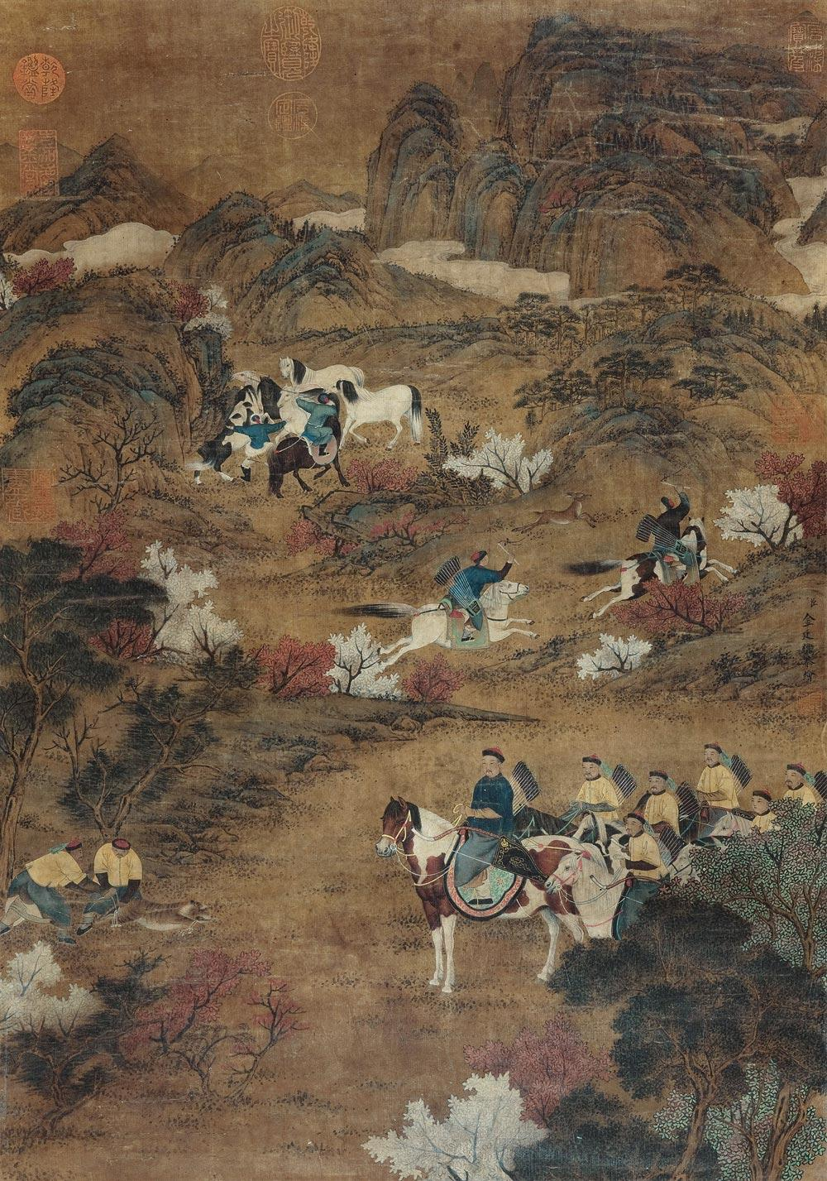

囿
印迹
断竹，续竹，飞土，逐宍（上古歌谣）
先秦
王在灵囿
麀鹿攸伏
麀鹿濯濯
白鸟翯翯
庄旭

Slide 2
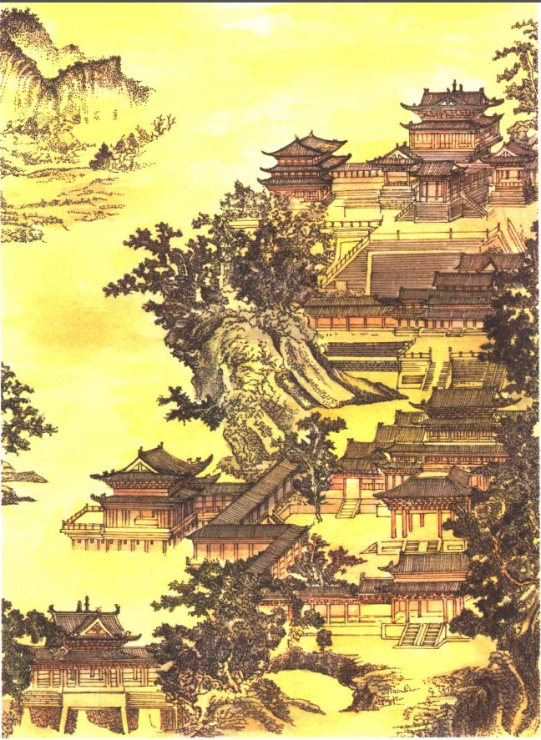

苑
秦汉
如鸟斯革，如翚斯飞

Slide 3
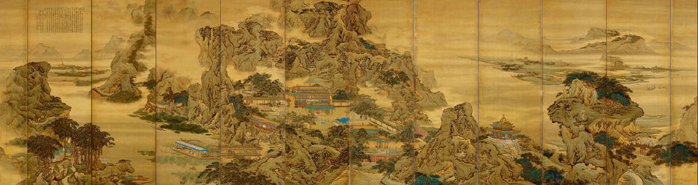
蜀山兀，阿房出（宫殿群）
上林苑为古宫苑名，位属于阿房宫，秦始皇35年（前212年）营建朝宫于此。汉初苑内荒芜，武帝时复为宫苑，内养禽兽，供皇帝射猎，并建离宫、观、馆数十处。司马相如作《上林赋》，极言其宏伟壮丽。

Slide 4
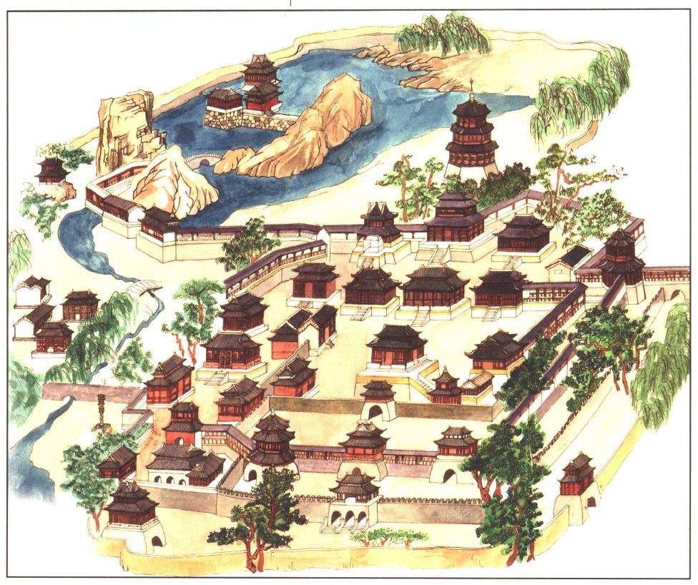
上林苑

Slide 5
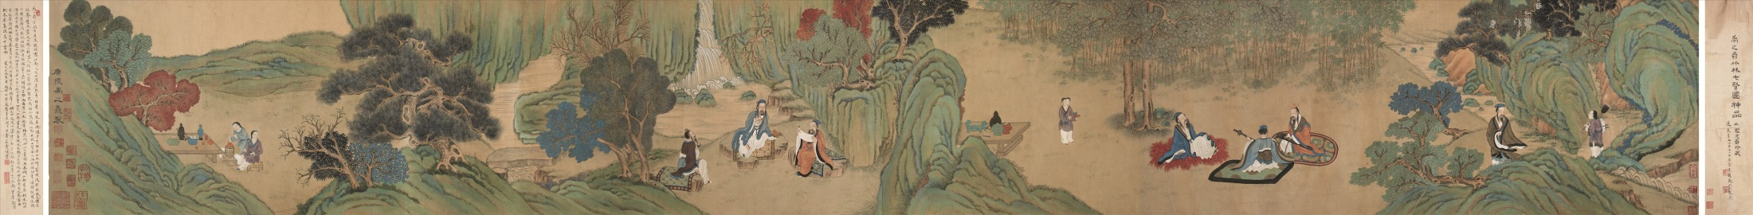
归园田居 陶渊明 少无适俗韵，性本爱丘山。 误落尘网中，一去三十年。 羁鸟恋旧林，池鱼思故渊。 开荒南野际，守拙归园田。 方宅十余亩，草屋八九间。 榆柳荫后檐，桃李罗堂前。 暧暧远人村，依依墟里烟。 狗吠深巷中，鸡鸣桑树巅。 户庭无尘杂，虚室有余闲。 久在樊笼里，复得返自然。
隐逸
魏晋南北朝
竹林七贤

Slide 6
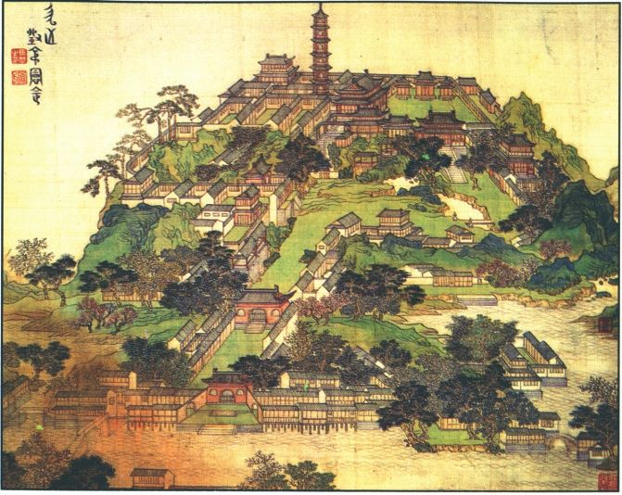
华林园 （三国东吴） 魏晋南北朝
会心处不必在远，翛然林木，便有濠濮间想，觉鸟兽禽鱼，自来亲人。（子非鱼安知鱼之乐也 ）

Slide 7
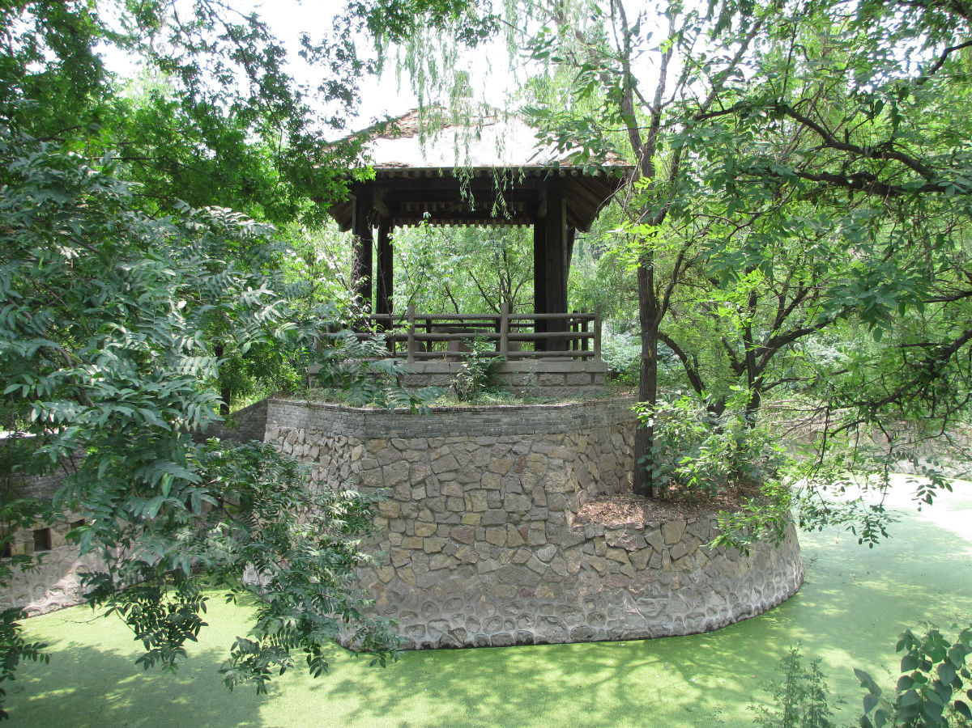
隋
绛守居园池
群花相倚笑，垂杨自由舞。静境合通仙，清阴不知暑。

Slide 8
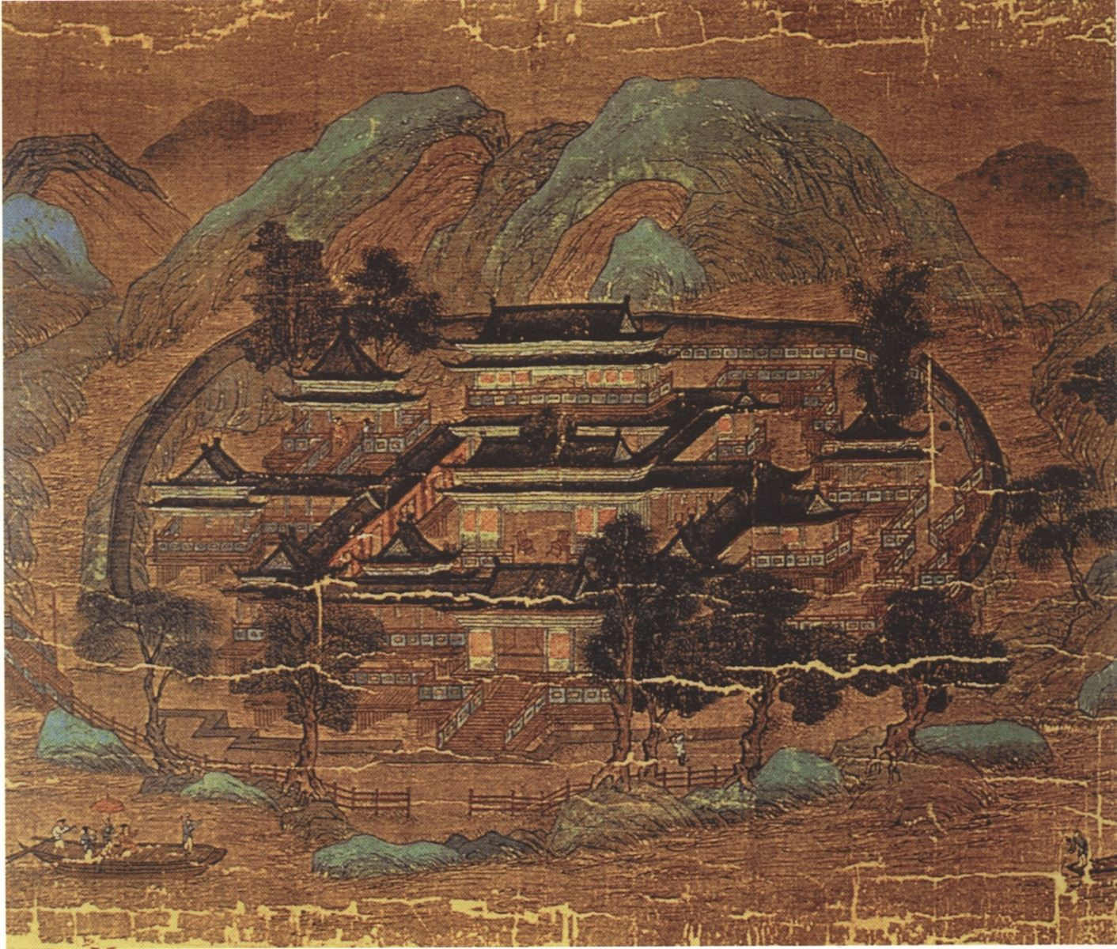
鹿柴
唐
空山不见人，但闻人语响。 返景入深林，复照青苔上。
辋川别业
苍苍落日时
鸟声乱溪水
缘溪路转深
幽兴何时已
王维

Slide 9
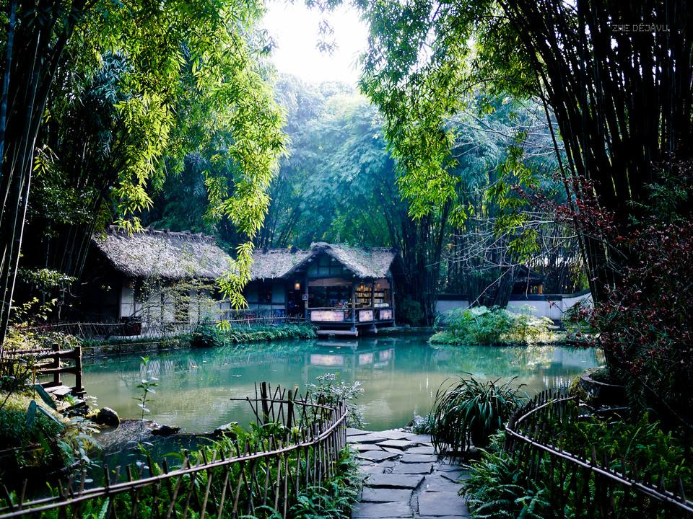
杜甫草堂
唐
八月秋高风怒号
卷我屋上三重茅
。。。。。。。。。
安得广厦千万间
大庇天下寒士俱欢颜
风雨不动安如山

Slide 10
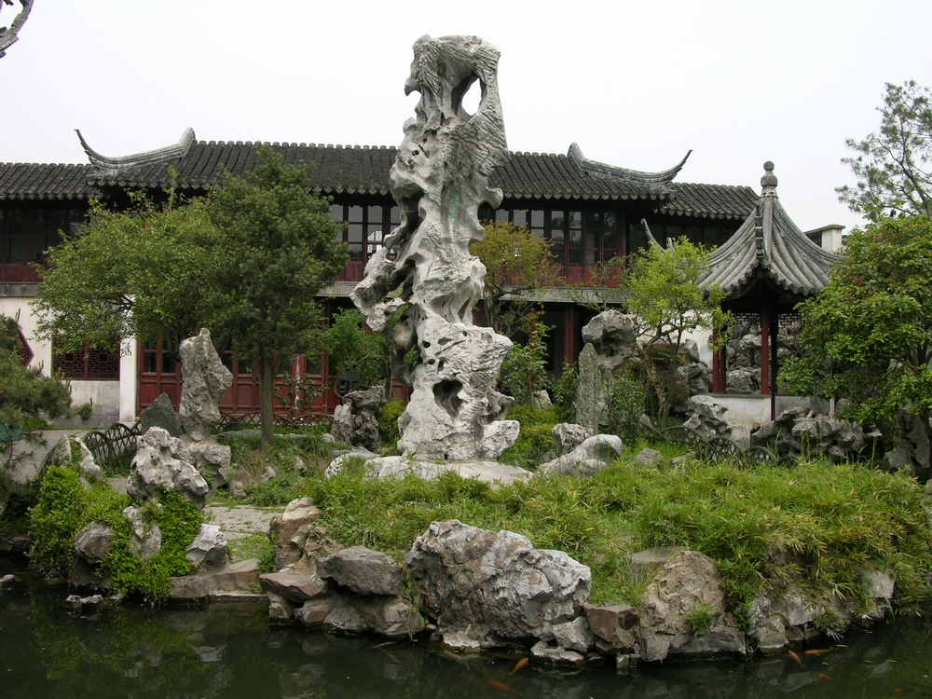
北宋
漏透瘦皱
艮岳
花石纲

Slide 11
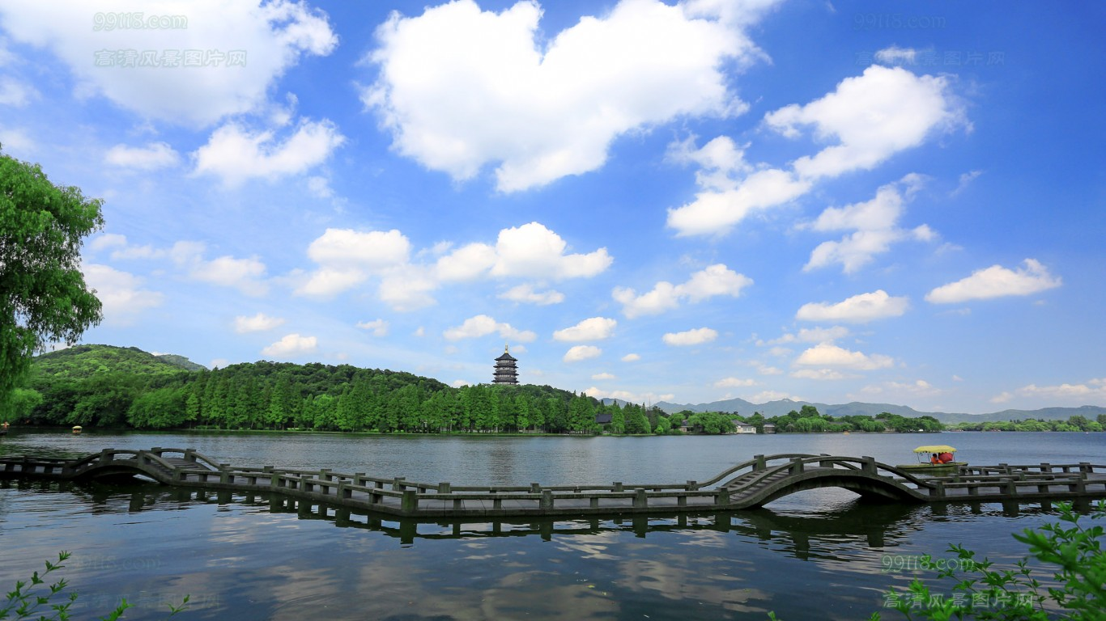
饮湖上，初晴后雨 【北宋】苏轼 水光潋滟晴方好， 山色空蒙雨亦奇。 欲把西湖比西子， 淡妆浓抹总相宜。
晓出净慈寺 【南宋】杨万里
毕竟西湖六月中，风光不与四时同。 接天莲叶无穷碧，映日荷花别样红。
题临安邸 【南宋】林升
山外青山楼外楼，西湖歌舞几时休。 暖风熏得游人醉，直把杭州当汴州。
南宋

Slide 12
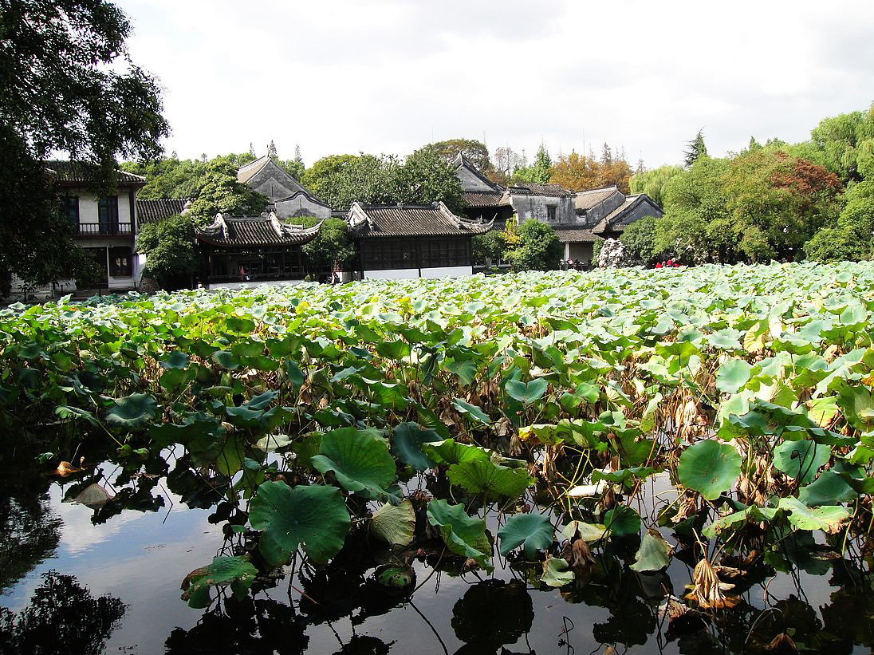
赵孟頫的莲花庄
元
江南可采莲，莲叶何田田。 鱼戏莲叶间。 鱼戏莲叶东，鱼戏莲叶西。 鱼戏莲叶南，鱼戏莲叶北。

Slide 13
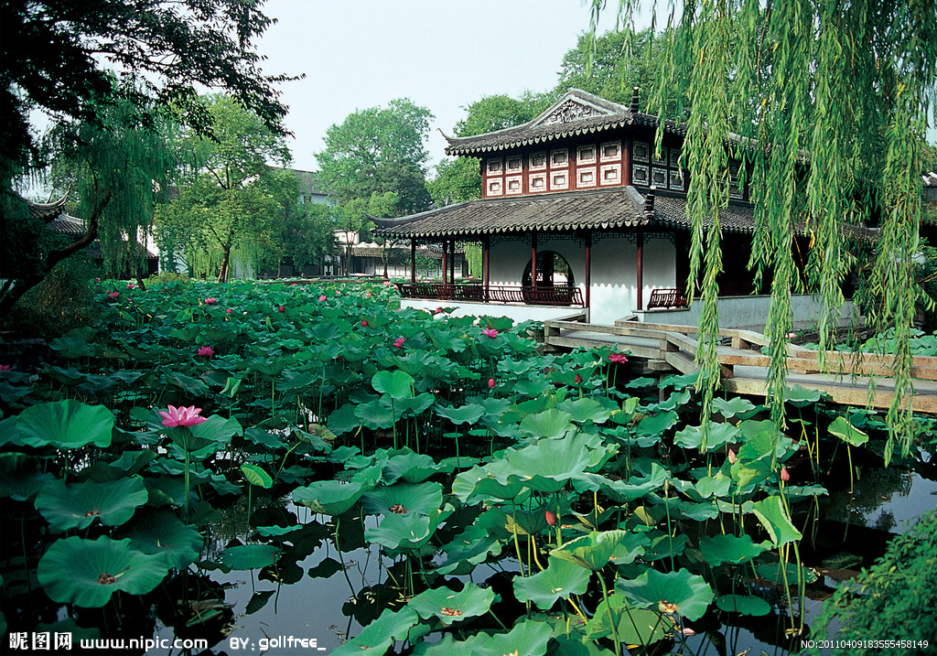
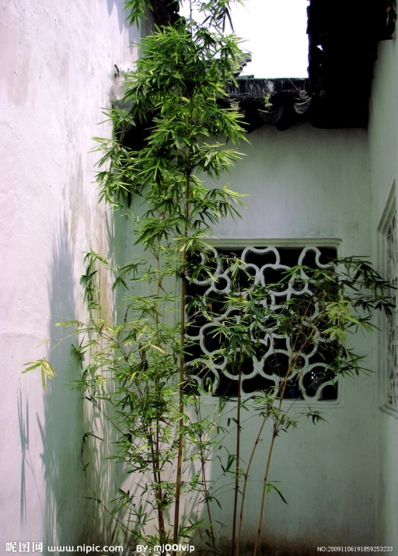

明
落木风萧飒
秋清竹锁烟凉阴忽满地斜日到窗前
文征明

Slide 14
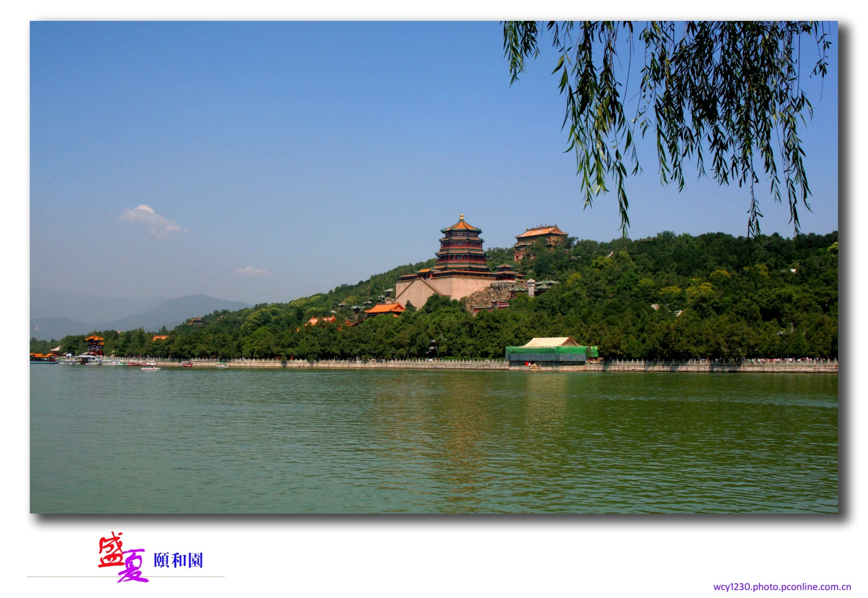
湖上一回首
青山卷白云
清
乾隆六下江南

Slide 15
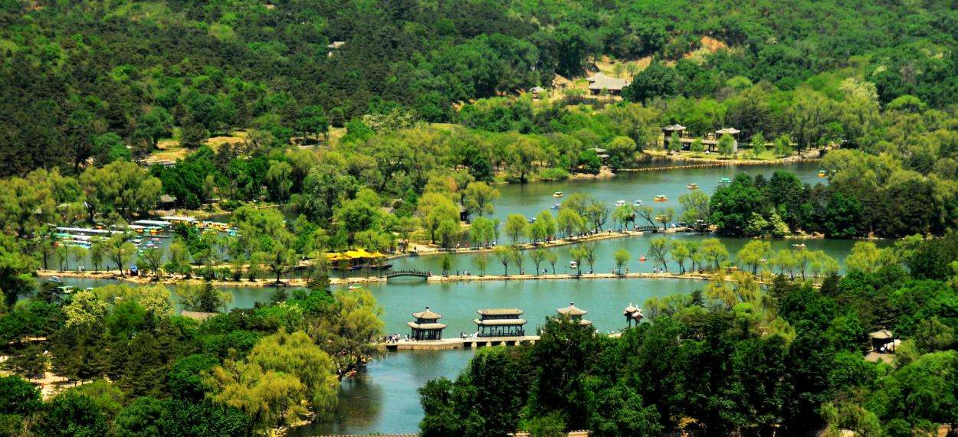
承德避暑山庄
清

Slide 16
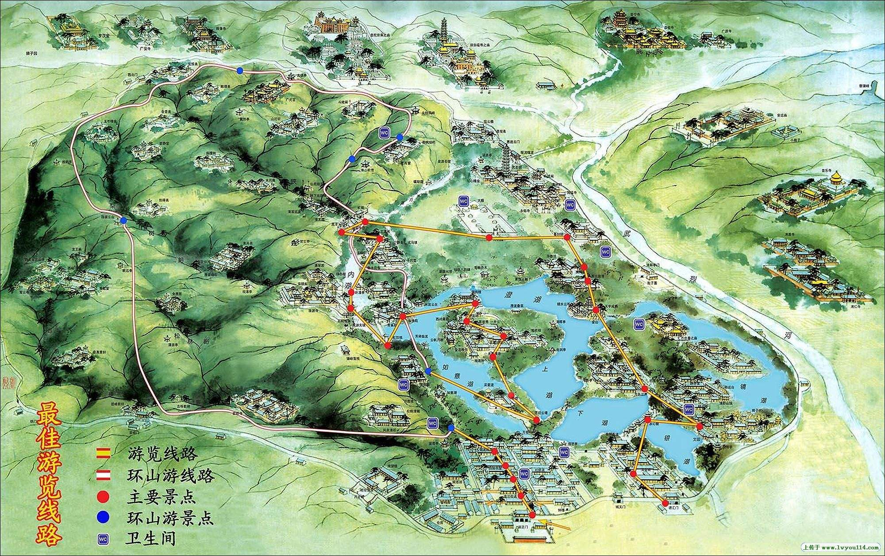
承德避暑山庄游玩路线
清

Slide 17
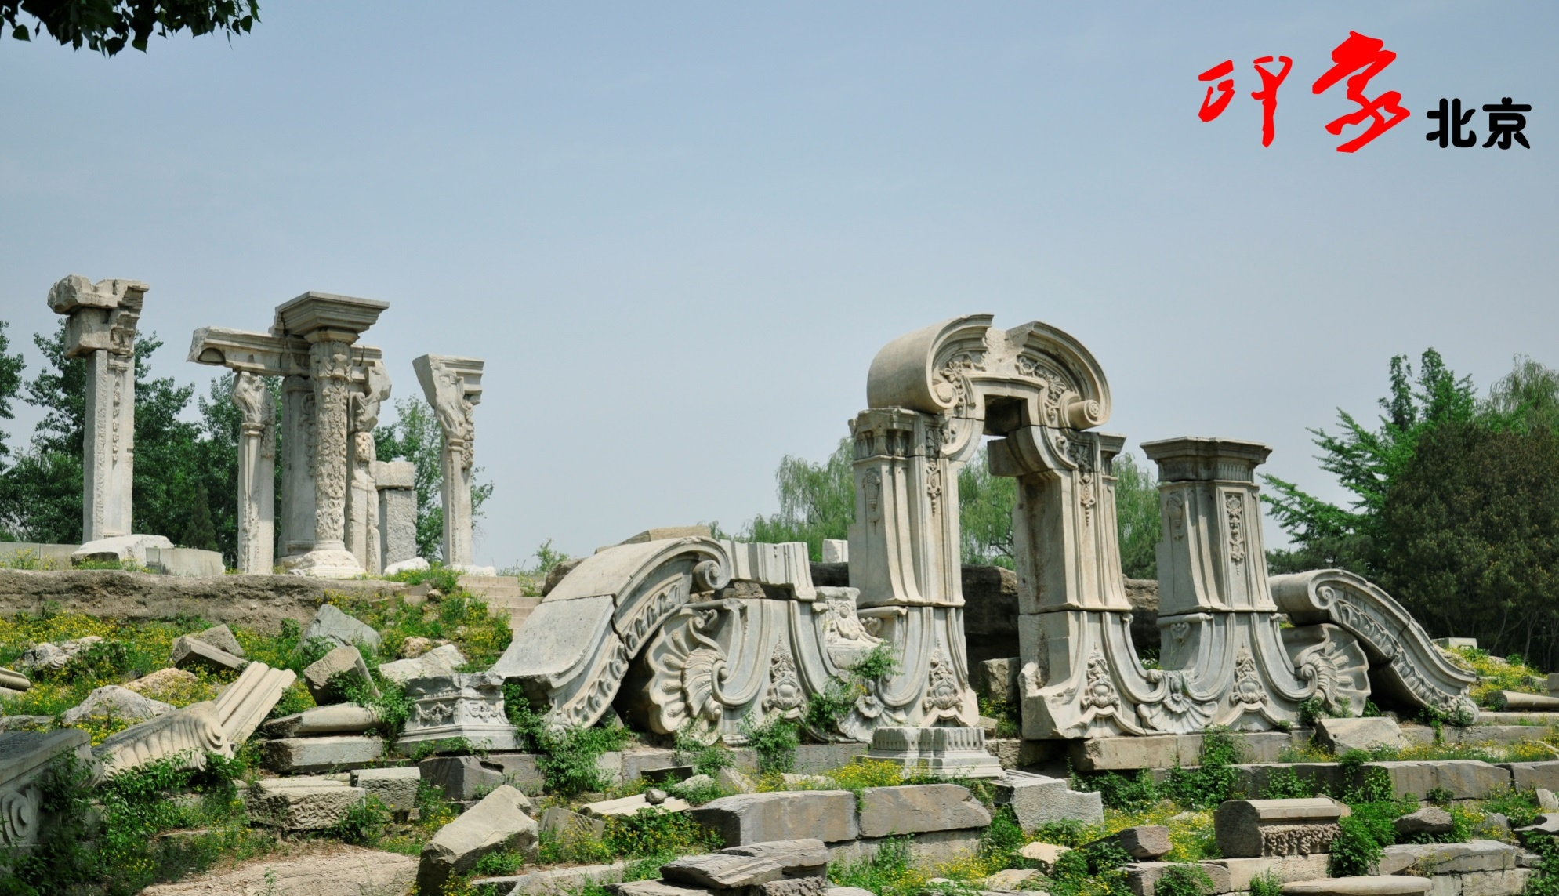
最后一个朝代的凋落
清

Slide 18

寻

Slide 19
园林基本类型
皇家园林
颐和园
私家园林
拙政园
网师园
寺观园林
五台山
普陀山
景观园林
西湖
承德避暑山庄
狮子林
留园

Slide 20
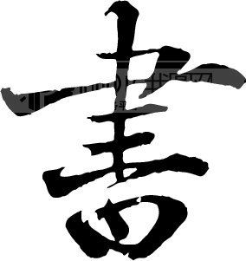
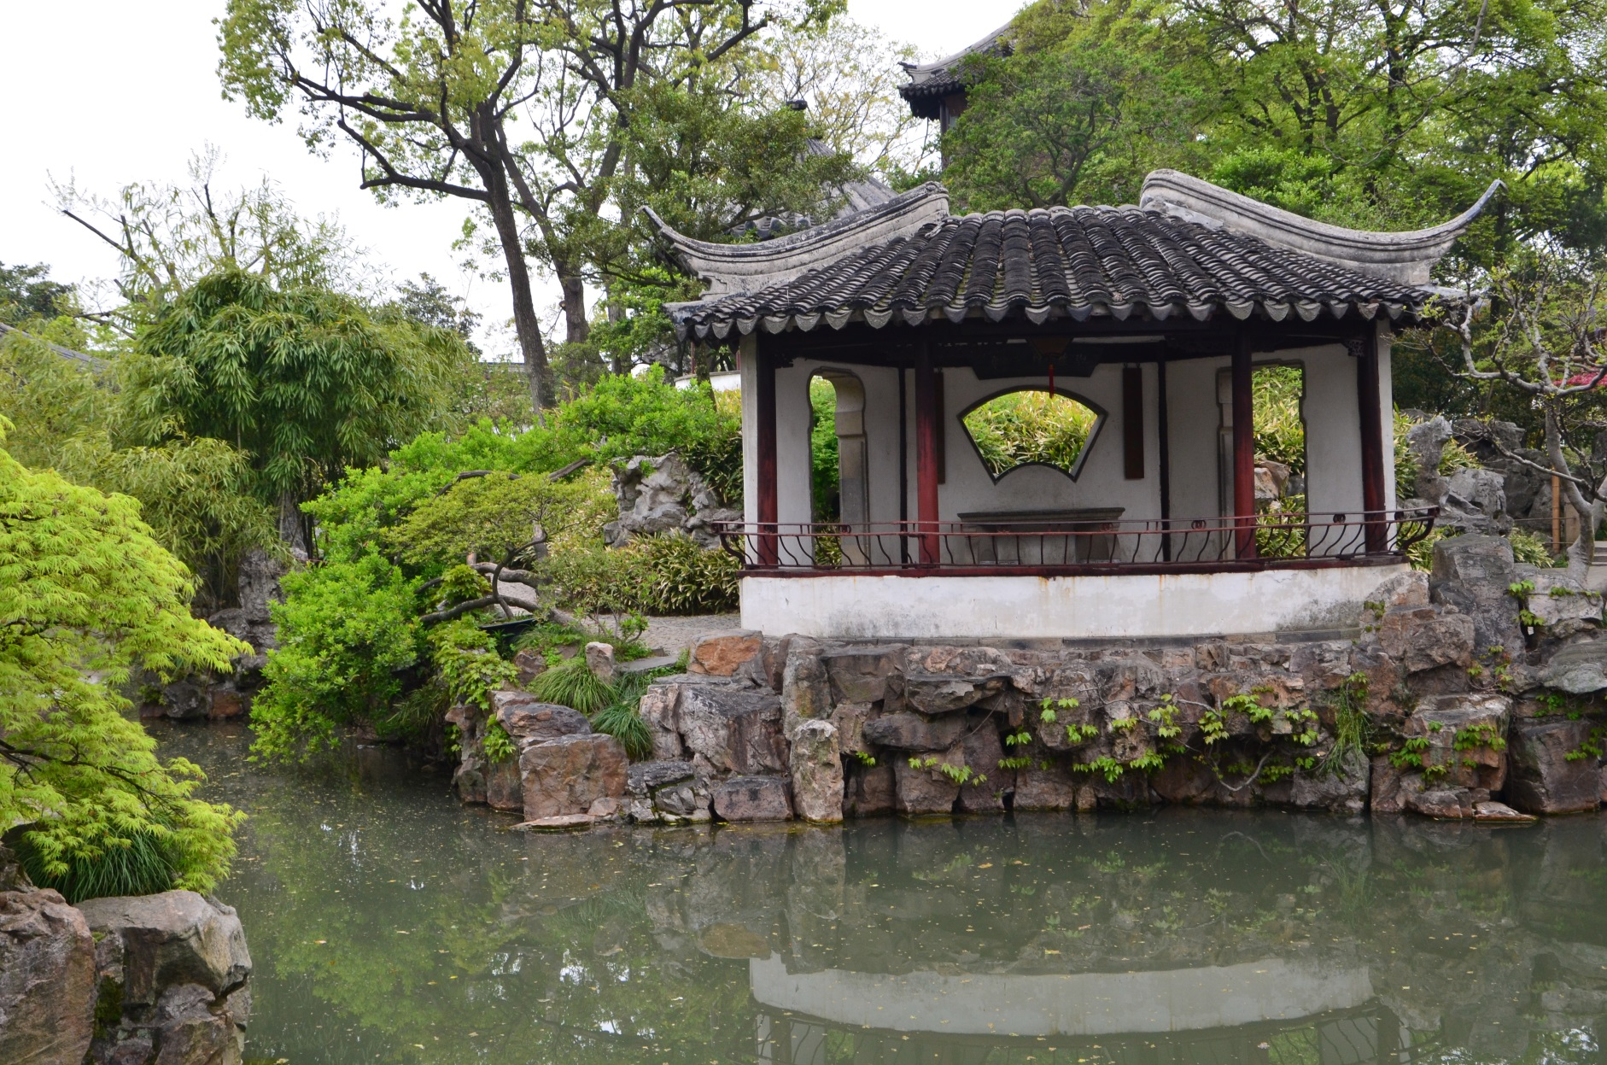
木欣欣向荣，泉涓涓而始流
造园
轩

Slide 21
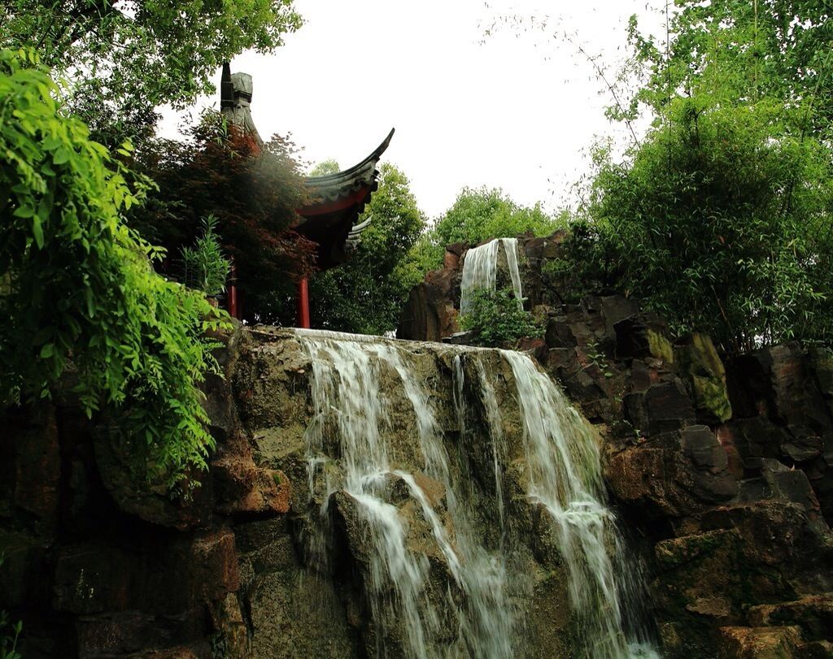
亭
水轩花榭两争妍 秋月春风各自偏
唯有此亭无一物 坐观万景得天全

Slide 22
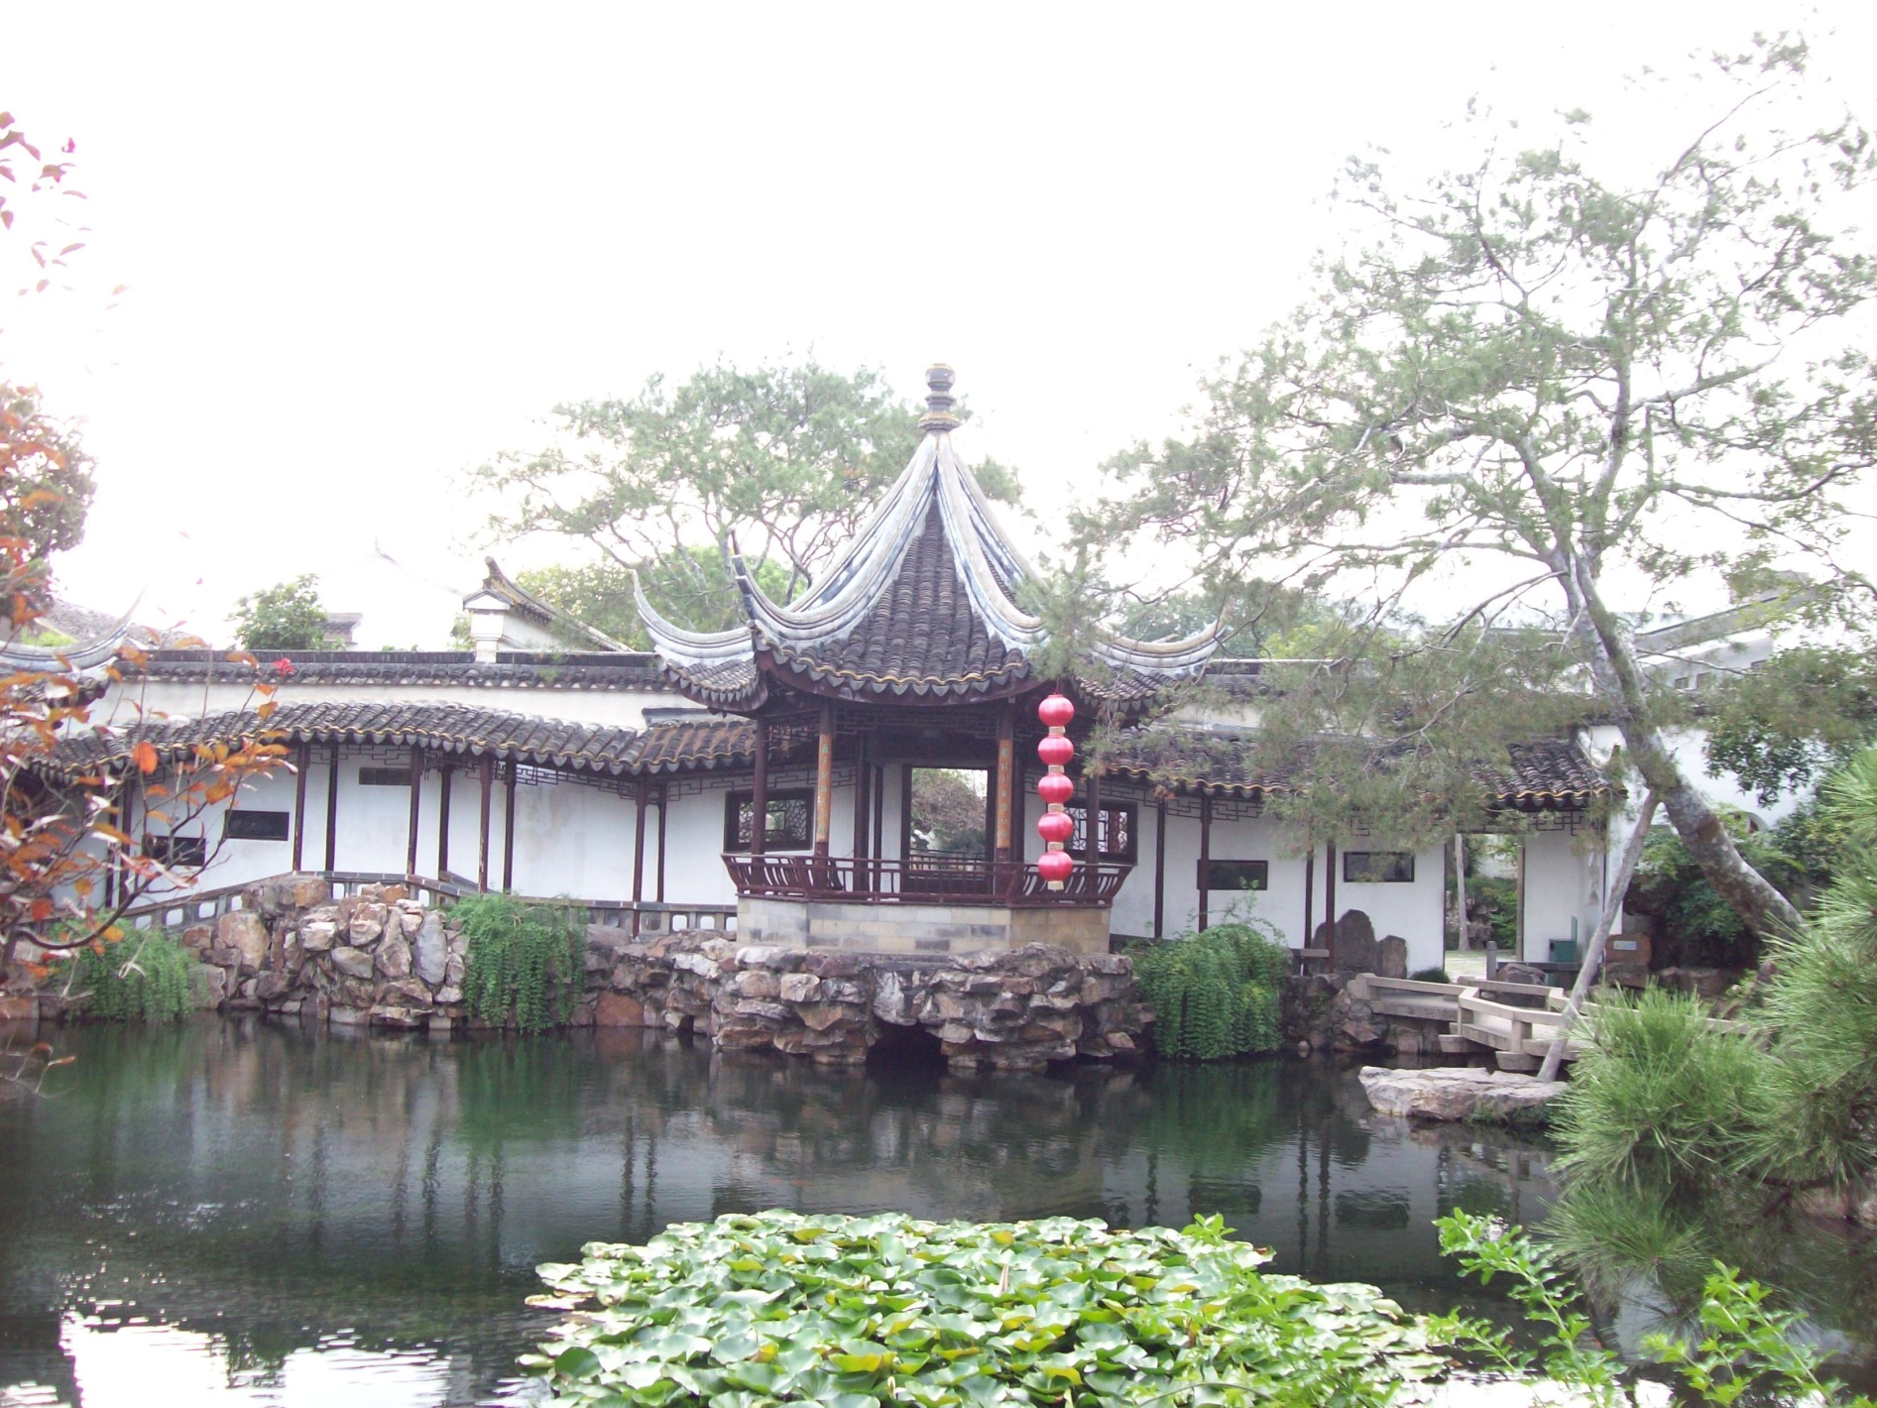
晚色将秋至,长风送月来

Slide 23
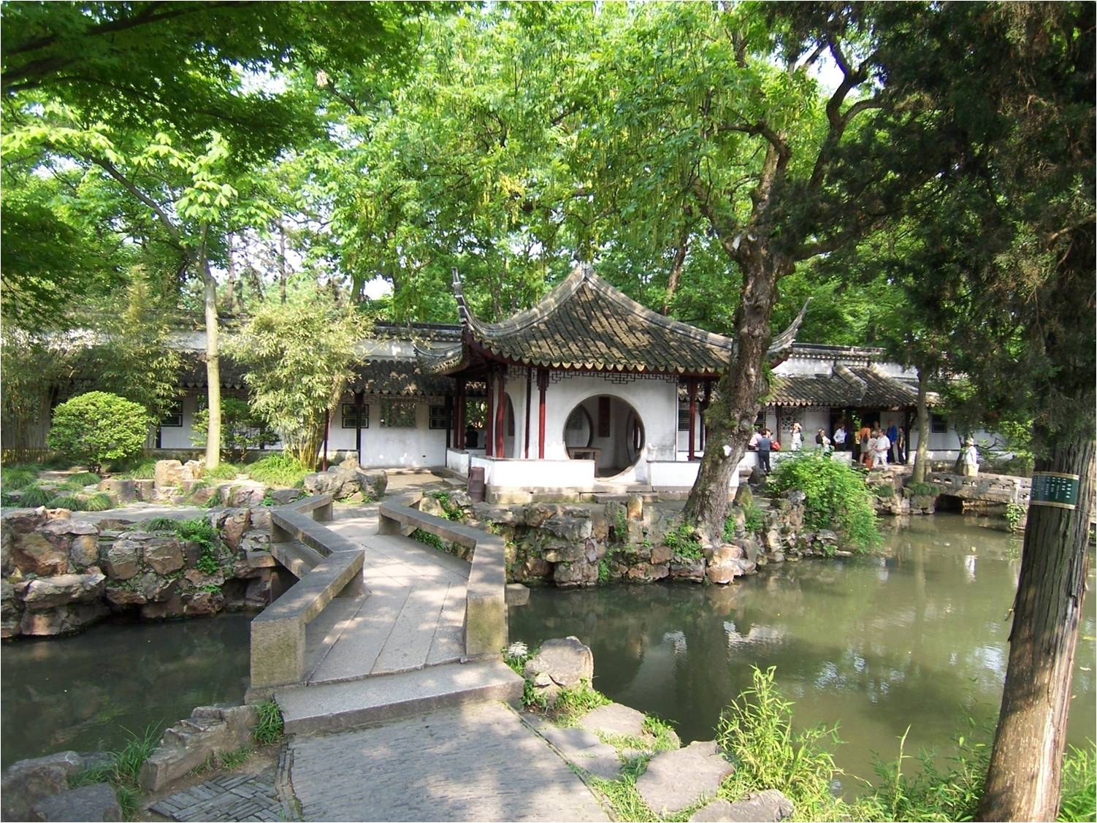
爽借清风明借月， 动观流水静观山
游园

Slide 24
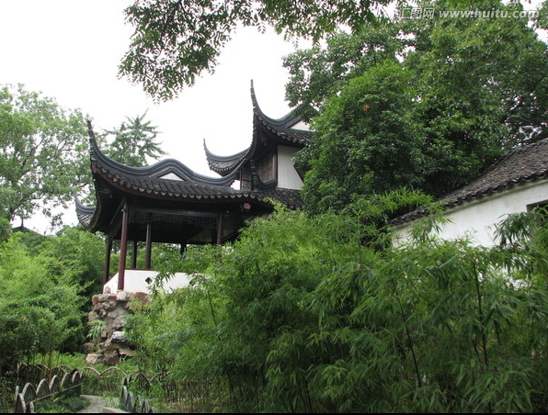
苏州沧浪亭看山楼
清风明月本无价
近水远山皆有情

Slide 25
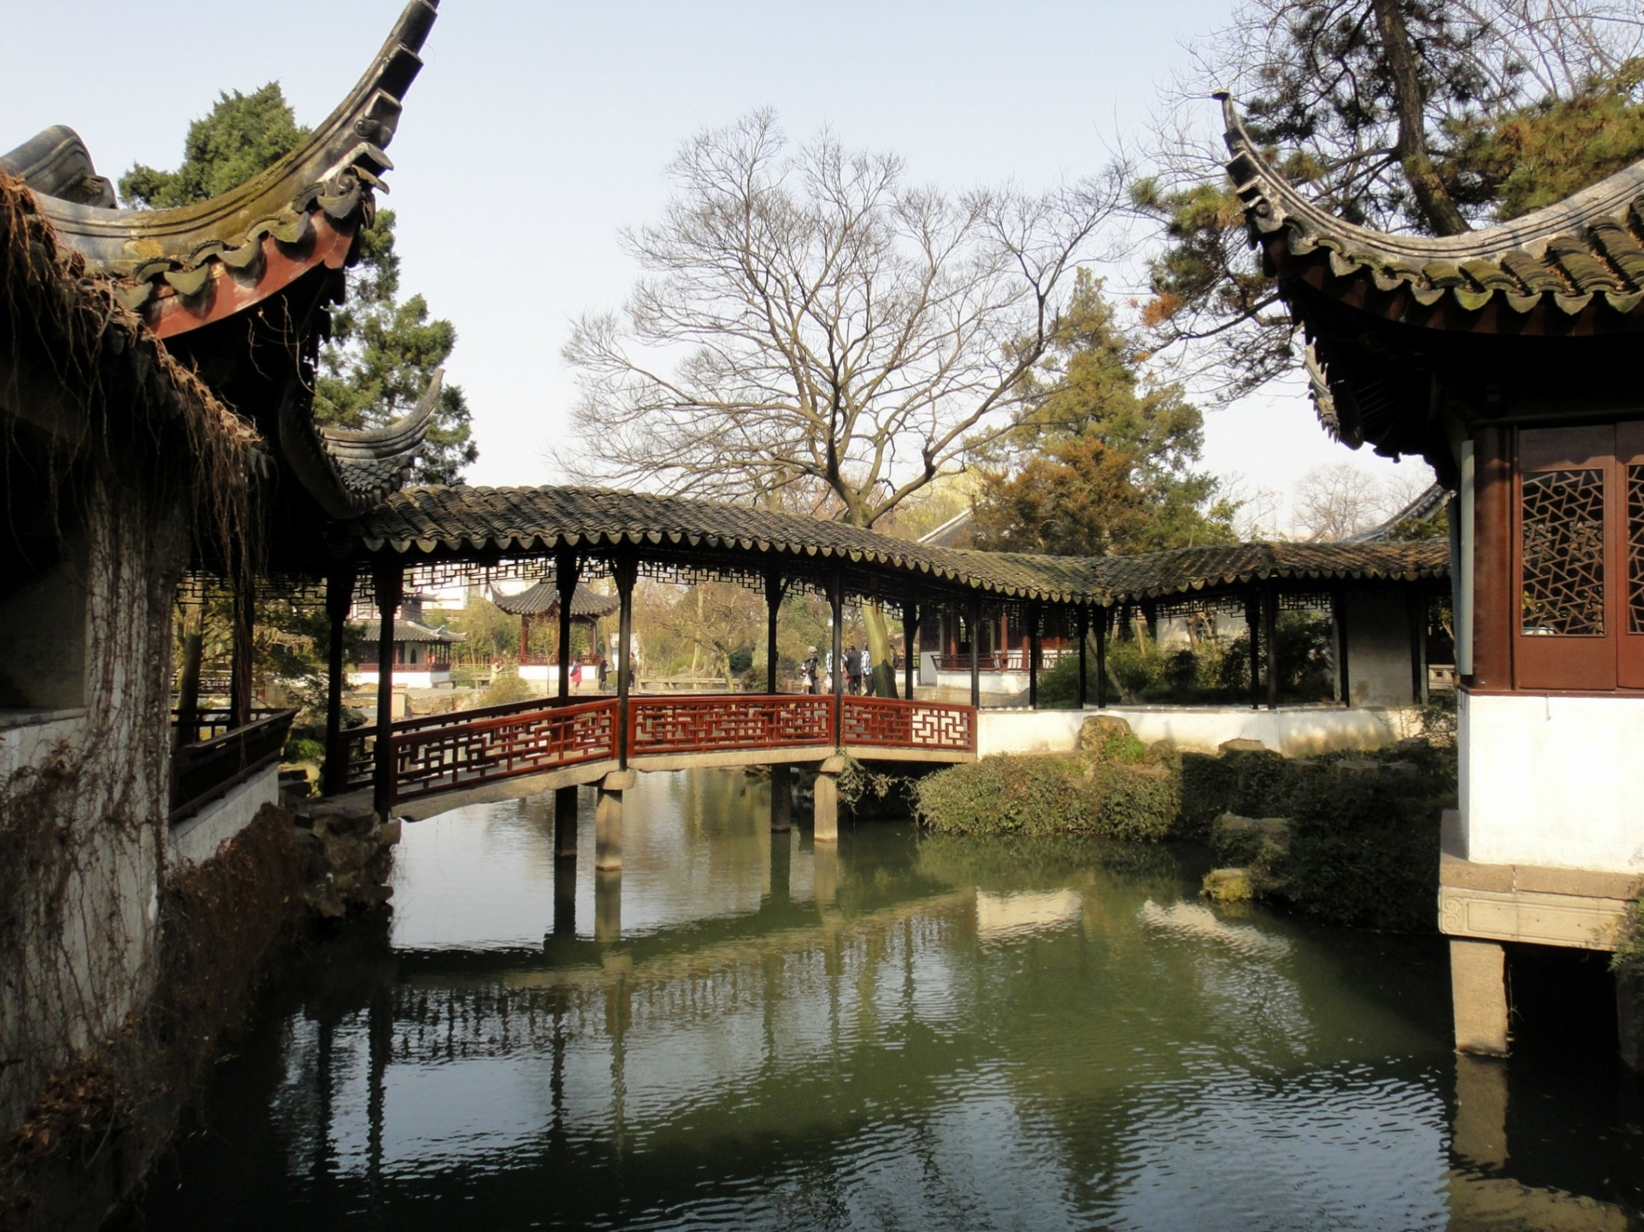
廊
分隔
空间

Slide 26
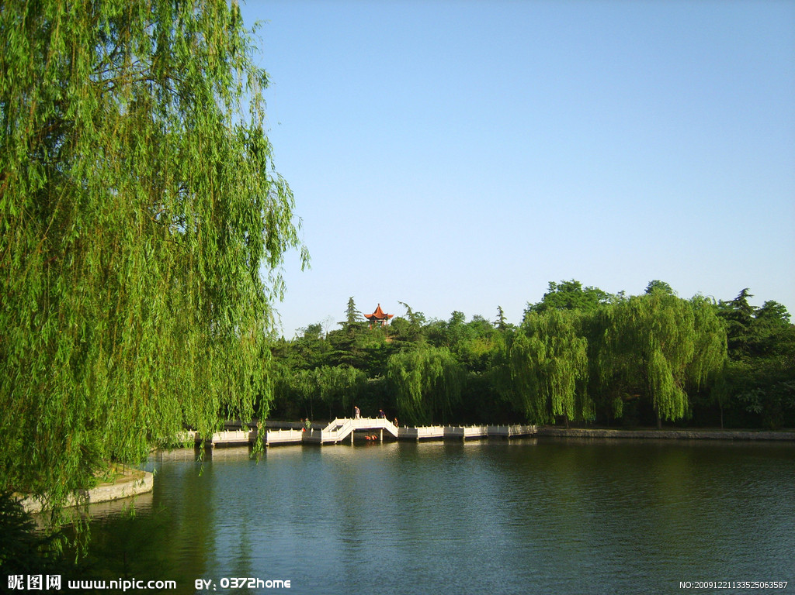
梨花院落溶溶月 柳絮池塘淡淡风
桥

Slide 27
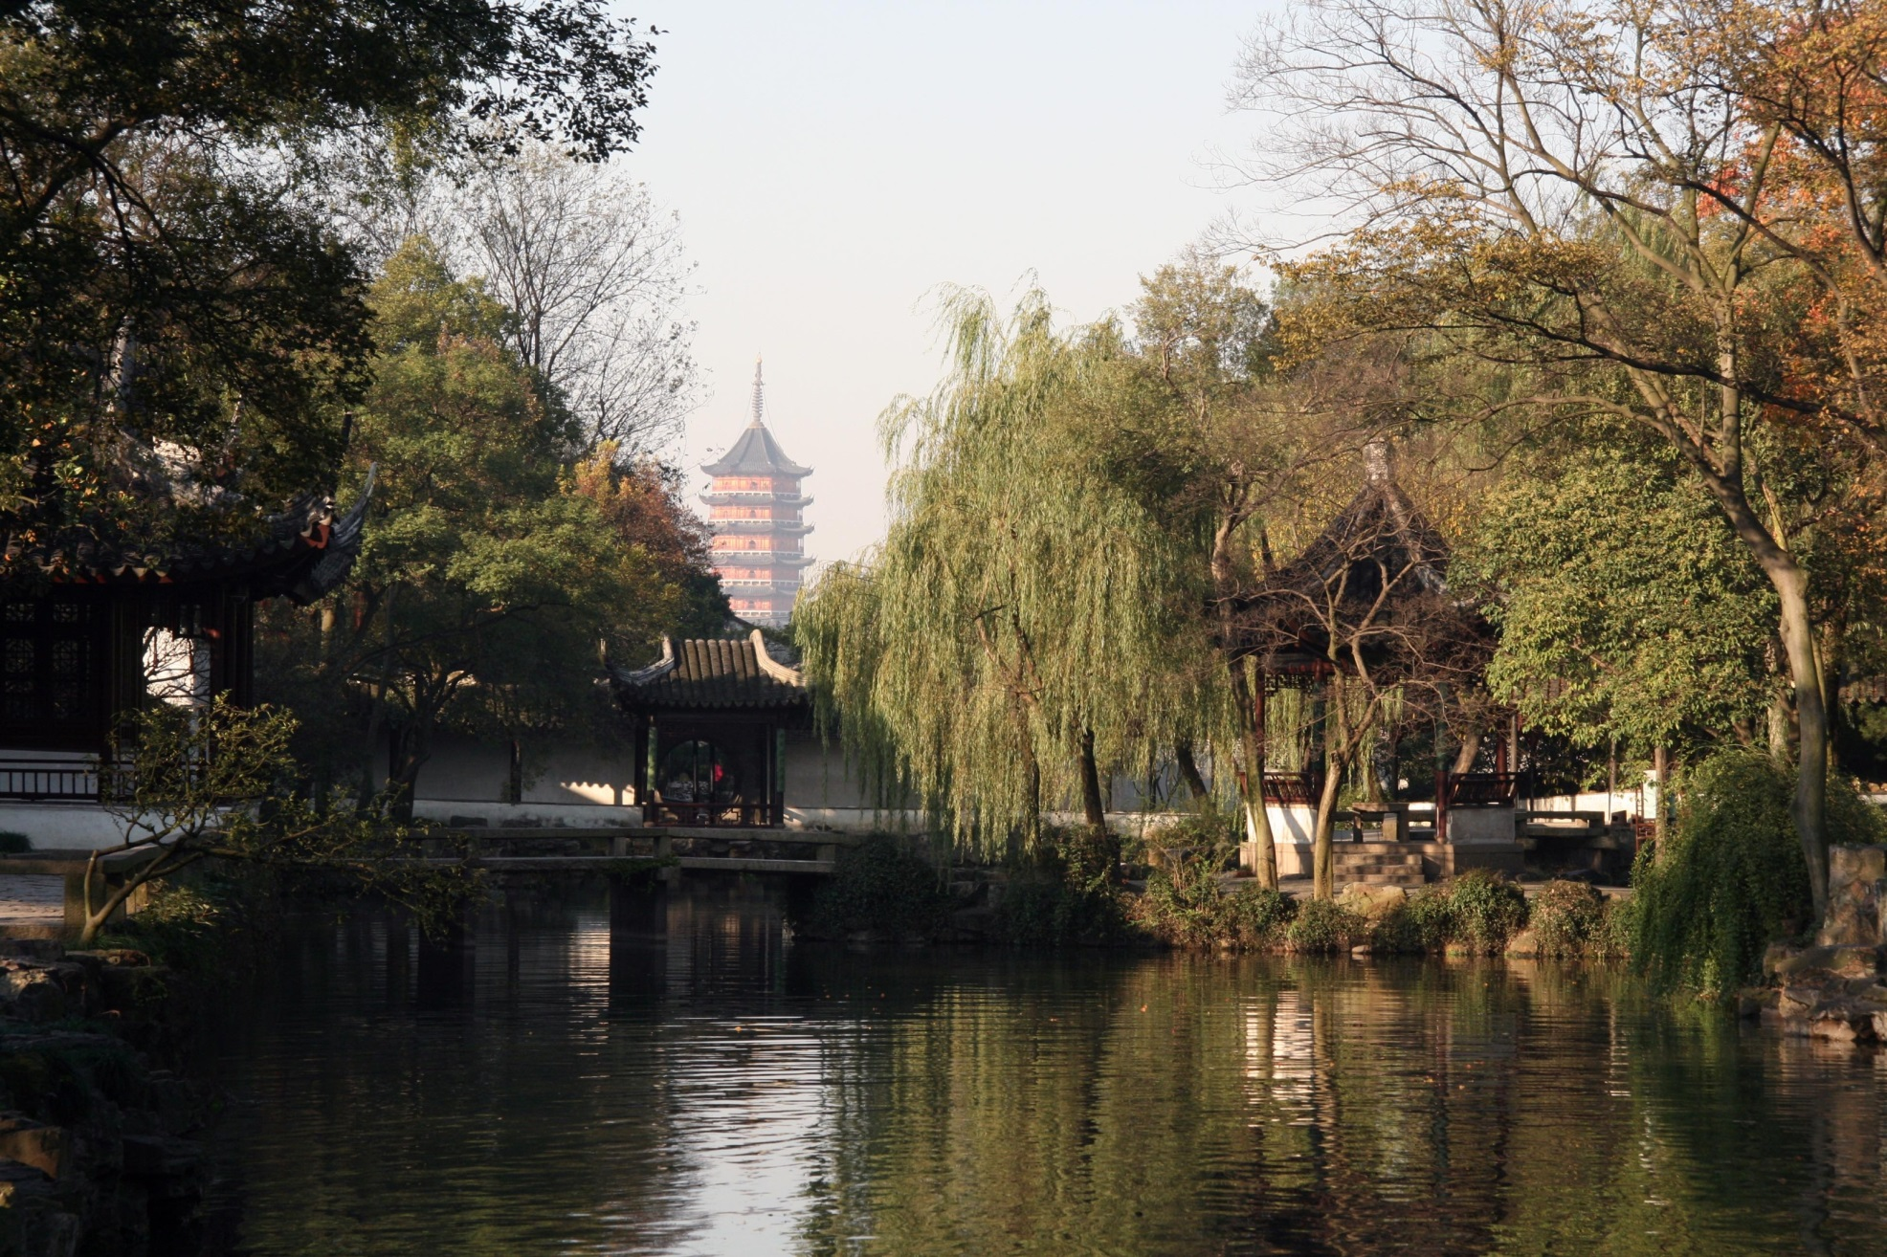
借景
招山引色

Slide 28
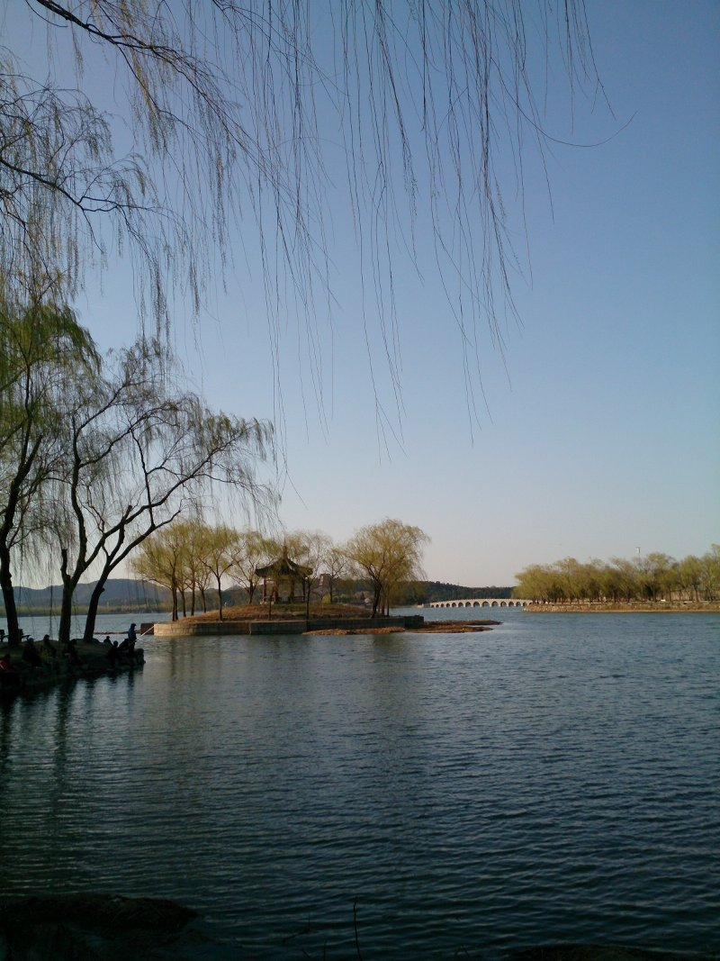
一池三山
三山指神话中东海里的蓬莱、方丈、瀛洲三座仙山
叠山理水

Slide 29
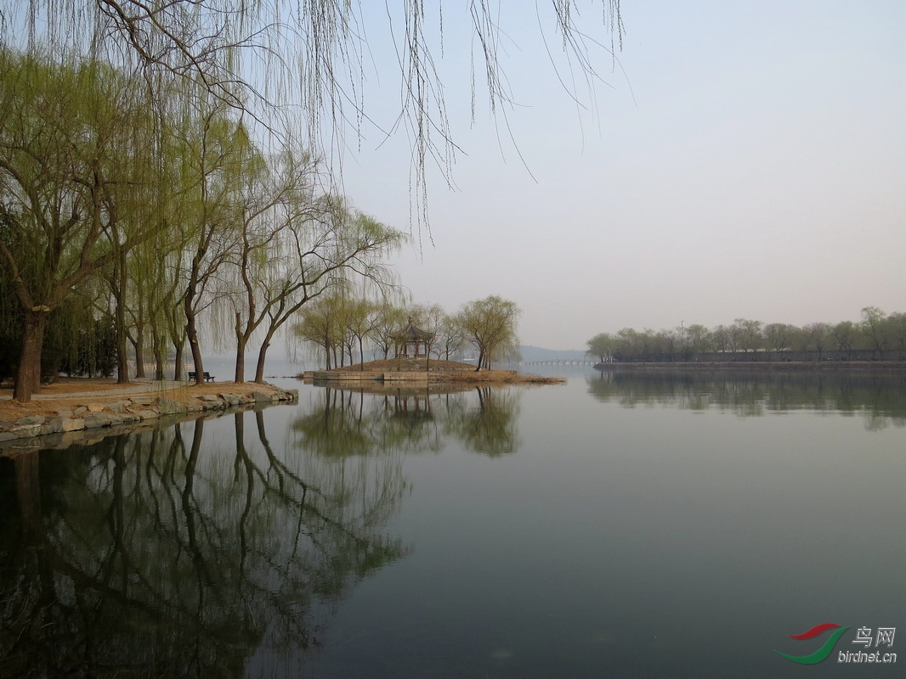
春见山容 夏见山气 秋见山情 冬见山骨

Slide 30
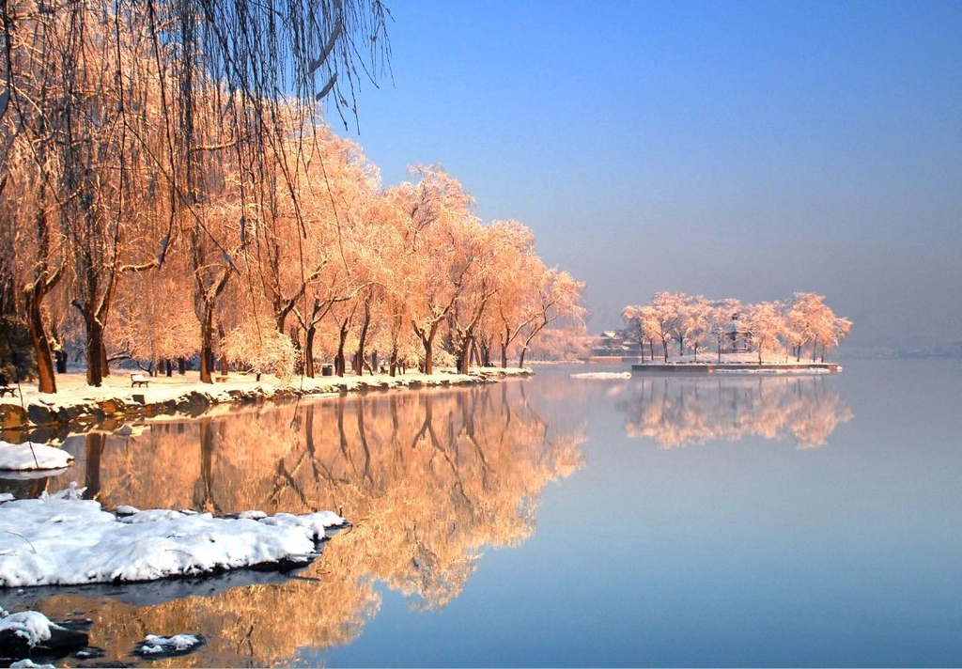
浅水露矶 深水列岛

Slide 31
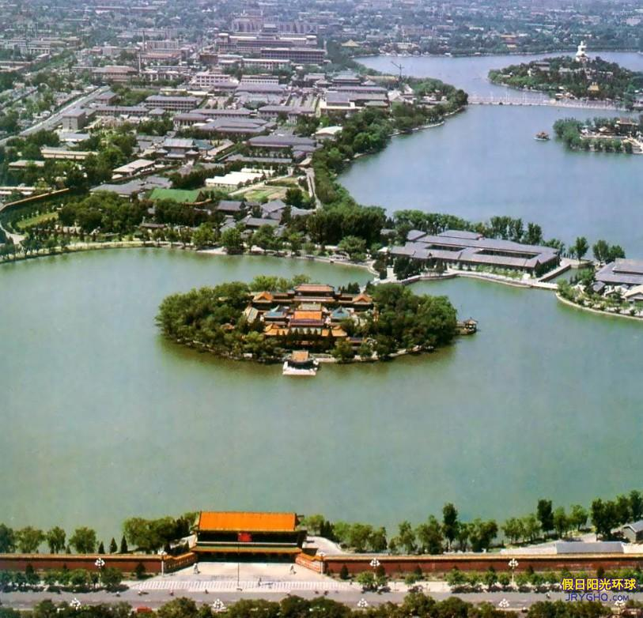
中南海

Slide 32
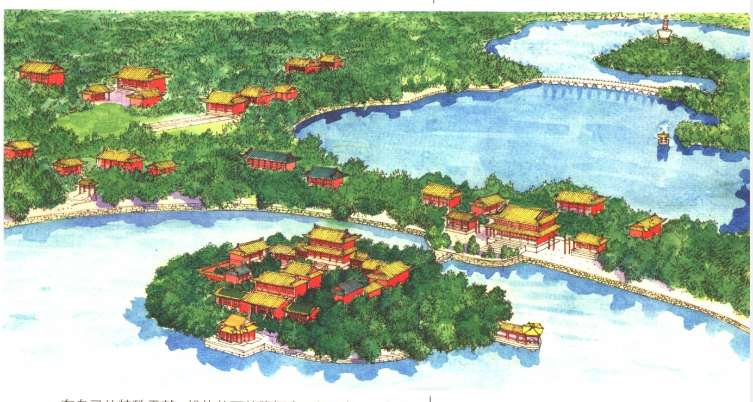

Slide 33
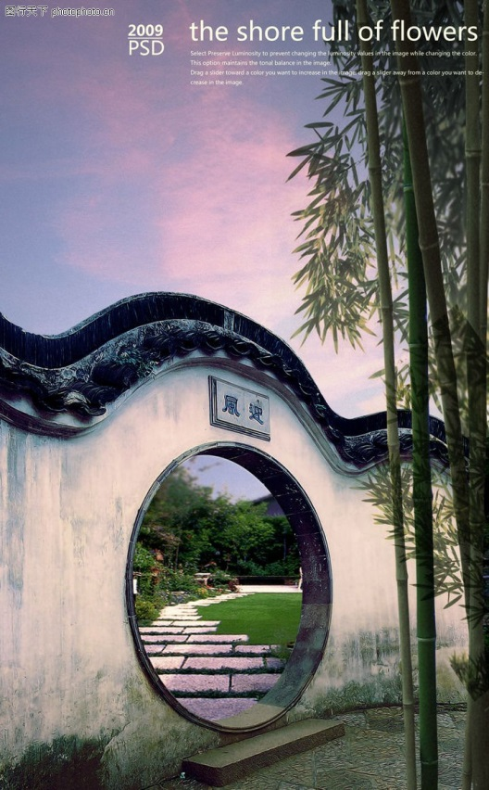
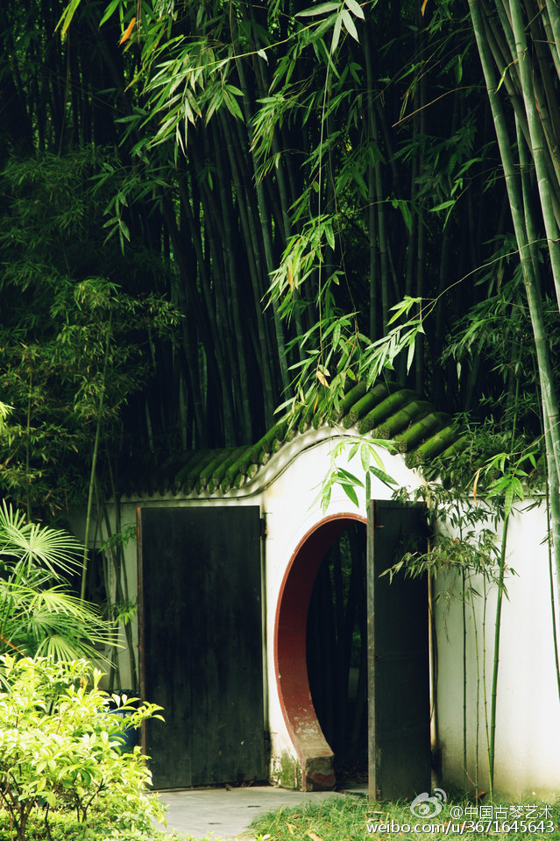
隔
隔则深畅则浅
云墙

Slide 34
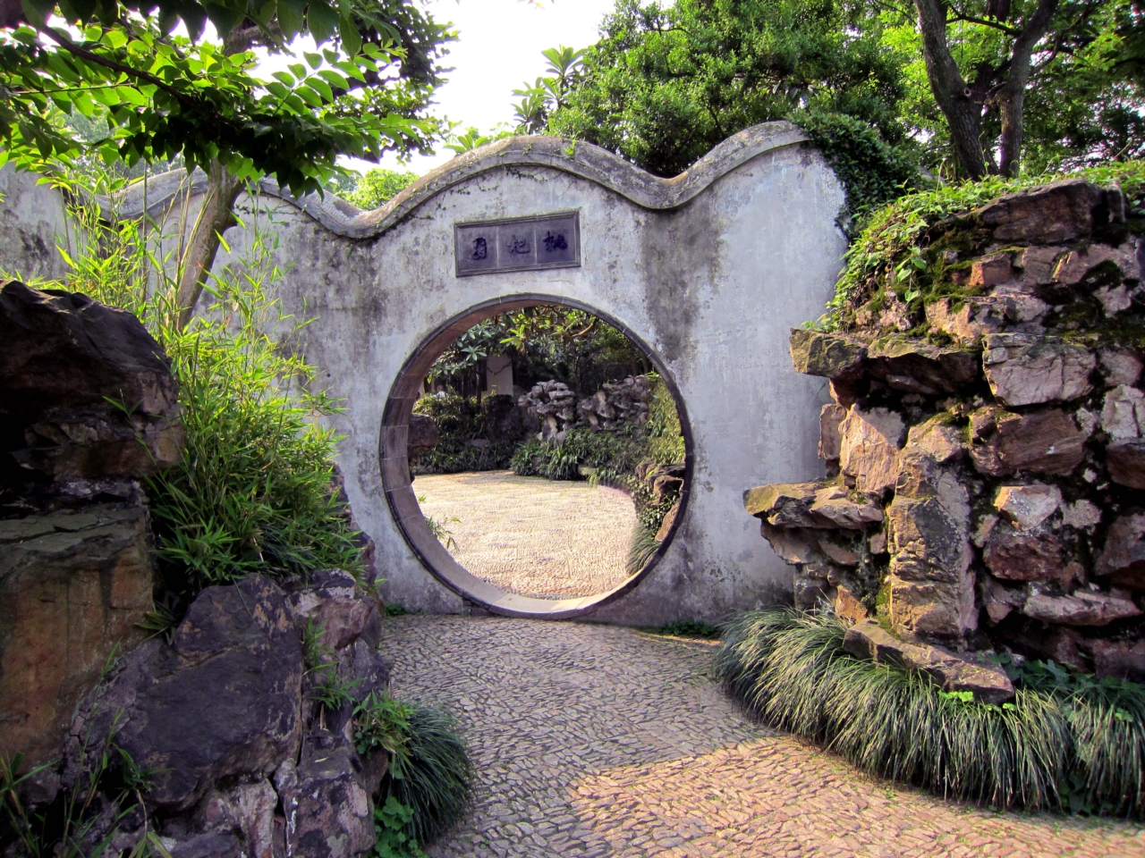
月亮门

Slide 35
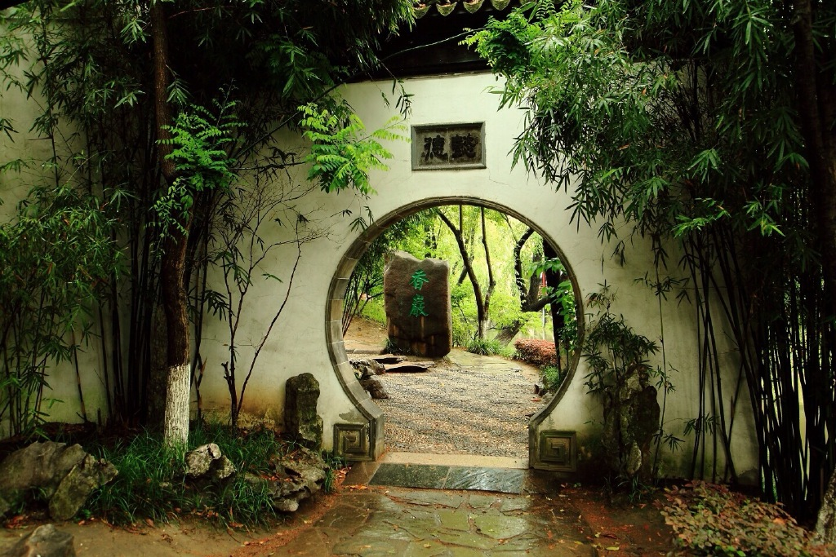

Slide 36
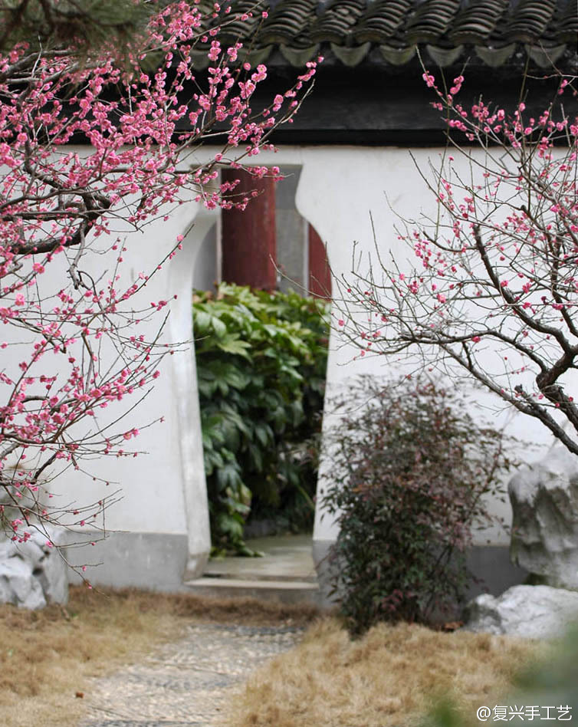
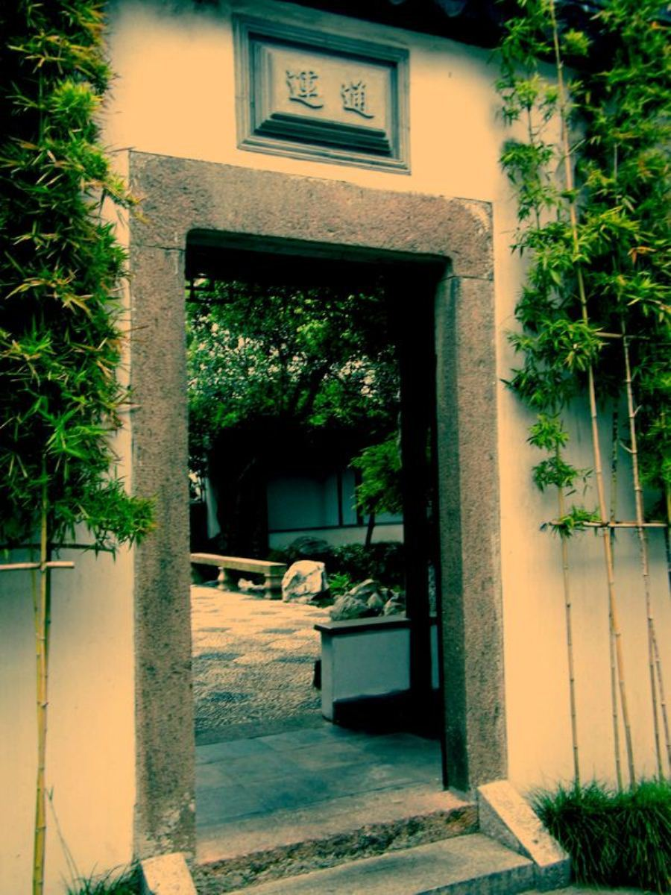
趣
奇

Slide 37
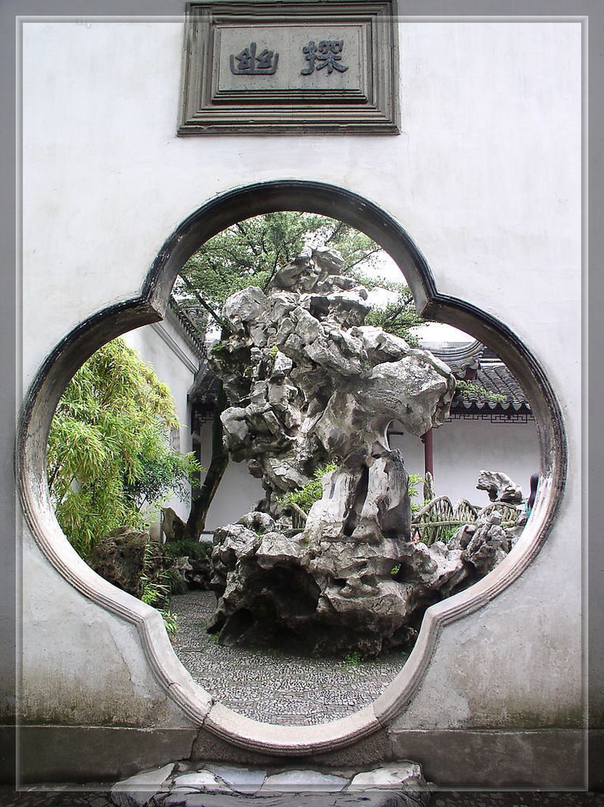
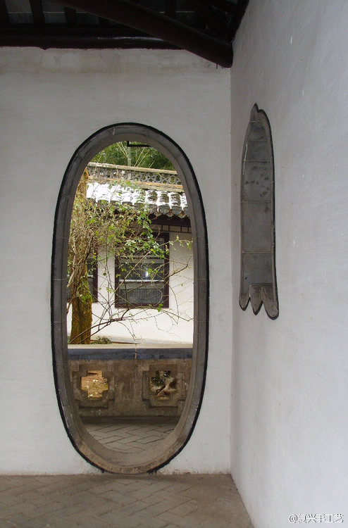

Slide 38
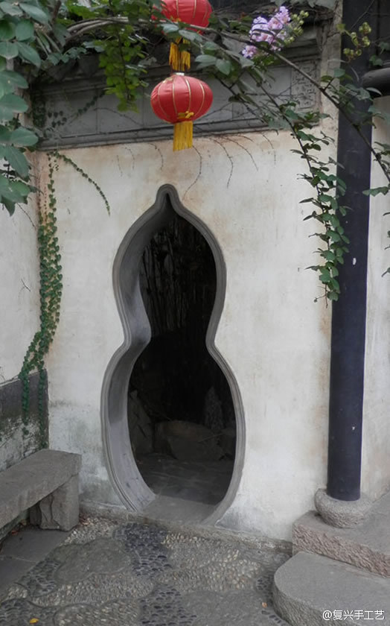
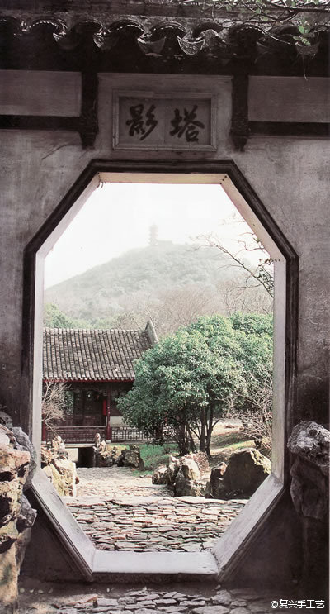

Slide 39
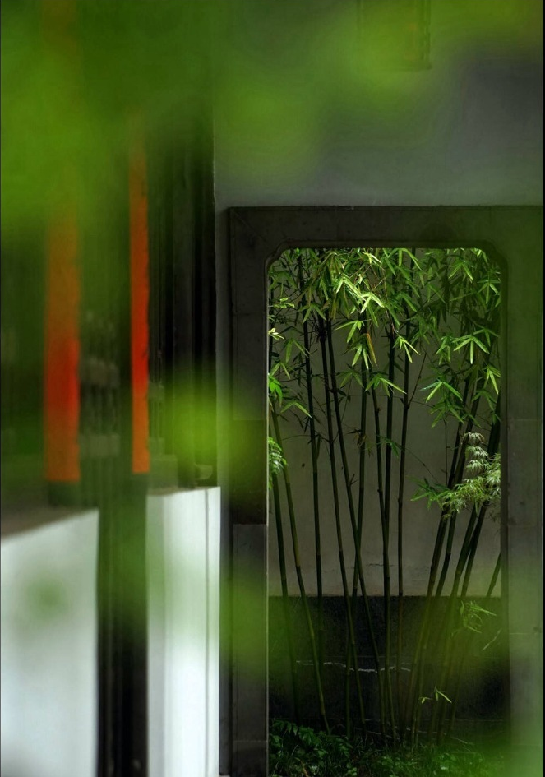
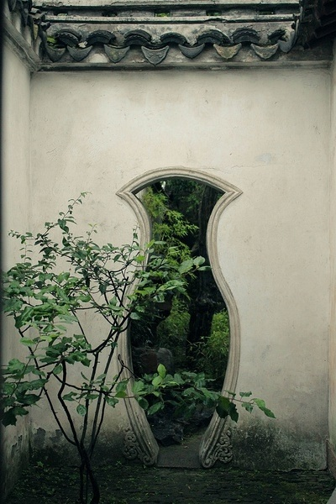

Slide 40

流光容易把人抛，红了樱桃，绿了芭蕉。
花窗

Slide 41

独坐窗前听风雨 雨打芭蕉声声泣

Slide 42
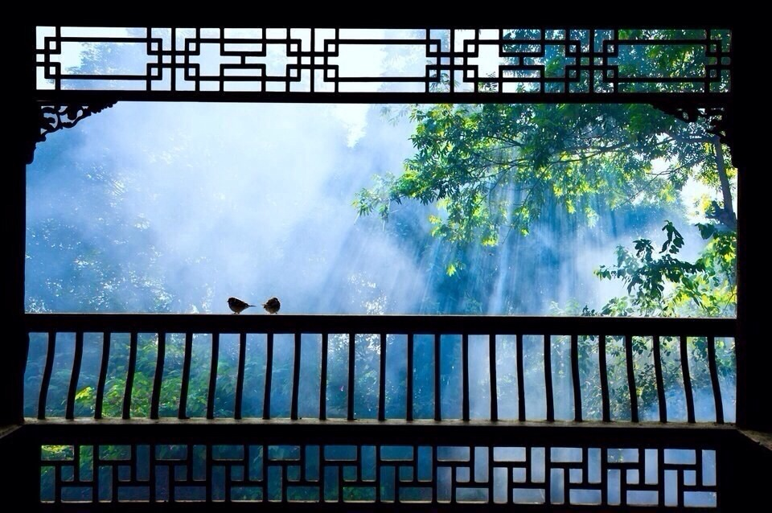
月移花影上栏杆

Slide 43
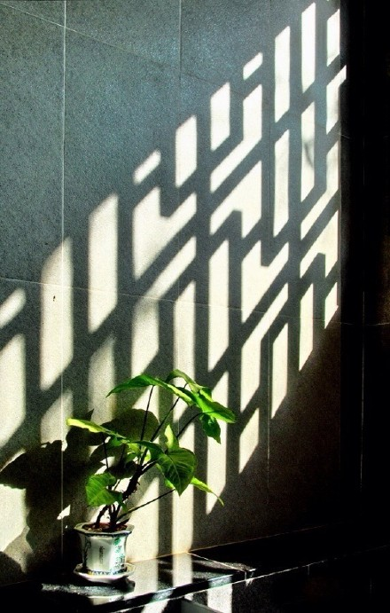
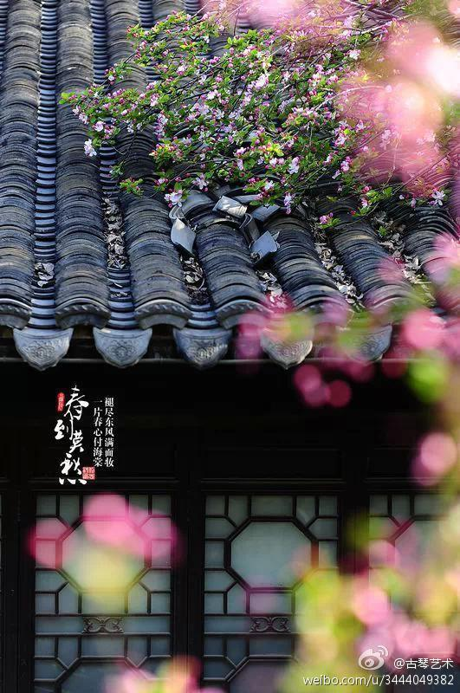
花影移墙

Slide 44
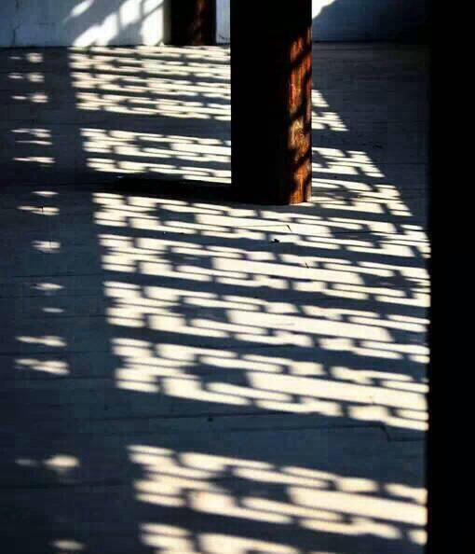
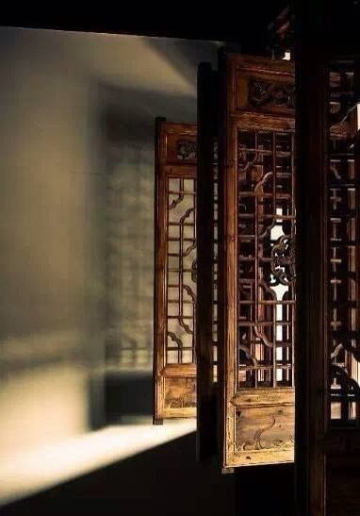

Slide 45
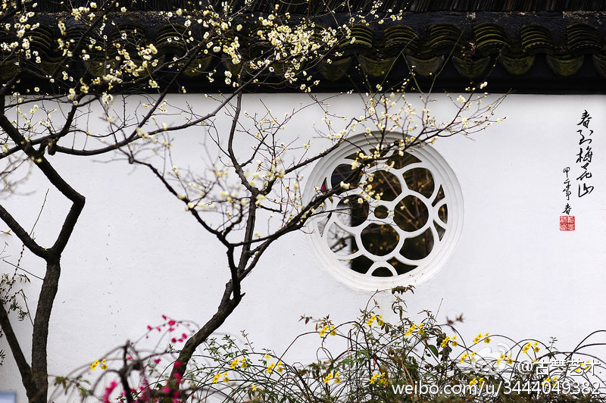
花木探春
漏窗

Slide 46



Slide 47



Slide 48



空窗

Slide 49


Slide 50




Slide 51

移步换景

Slide 52

静静欣赏园林之趣

Slide 53


Slide 54


Slide 55


Slide 56


Slide 57


Slide 58


Slide 59


Slide 60


Slide 61


古老的历史离我们远去了 如今的我们该如何去面对现在，逝去的故园上 落雨留下的疤痕 狂风吹下的灰瓦
旭

Slide 62


世界三大园林体系
东方中国园林（虽有人作宛自天开）

Slide 63

欧洲园林

Slide 64

伊斯兰园林

